Slide 1

密切留意中证2000指数
主讲老师
陈灼基
课程日期
2024.11.28
执业编号
A1120620030004
中国·广州

Slide 2
当前的操作思路
1、三板斧：热点方向（芯片半导体、机器人、传媒等）的上升回档
2、控盘双突破（股价突破年线、半年线），走向上的趋势
3、主题猎手战法：结合热点、L2资金等指标
4、中央经济会议定调两大核心方向（2025年）：
扩内需、科技创新引领新质生产力

Slide 3
今日热门消息解读
1、算力：
海市人民政府办公厅印发《关于人工智能“模塑申城”的实施方案》，其中提到，到2025年底，建成世界级人工智能产业生态，力争全市智能算力规模突破100EFLOPS，形成50个左右具有显著成效的行业开放语料库示范应用成果，建设3—5个大模型创新加速孵化器。
2、北美算力：
特斯拉CEO马斯克宣布，xAI公司的下一代AI模型Grok 3即将推出，其预训练现已完成，计算量比Grok 2高10倍。该消息引发全球AI领域的高度关注。有分析称，这一成果或将成为全球AI发展历程中的又一重要节点。另外，微软2025财年将在AI数据中心方面投入800亿美元（投资金额超此前市场预期），微软副董事长兼总裁布拉德·史密斯（Brad Smith）写道，在微软的800亿美元支出中，超过一半将用于美国，微软2025财年将于今年6月结束。

Slide 4
今日热门消息解读
3、医药：
流感进入高发期，多地“流感神药”需求暴涨，有药店涨价至300元一盒：近期流感高发，继去年的奥司他韦后，今年的“流感神药”玛巴洛沙韦再度引发一股购药热潮。据中国疾控中心最新数据，目前流感病毒阳性率持续上升，南、北方流感病毒阳性率，99%以上为甲型H1N1流感亚型。
4、军工 ：
作为中央政策推动以及地方政府寻找经济新动能的重要赛道，商业航天今年将迎来可回收火箭的密集首飞，包括朱雀三号、力箭二号、天龙三号、引力二号、双曲线三号、智神星一号等。业内人士表示，随着行业竞争格局逐步清晰，接下来一段时间商业航天的投融资规模将进一步放大，航天的投资将更加向头部企业和关键供应链环节集中。

Slide 5
关注热点板块
1、固态电池：
11月15日，国家知识产权局披露，华为公开了硅基负极材料的专利，名称为《硅基负极材料及其制备方法、电池和终端》。该专利主要解决了硅基材料因膨胀效应过大导致电池循环性能低的问题，提高负极的循环稳定性。
2、机器人：
11月、23日，黄仁勋：AI正掀起科学革命 机器人时代正在到来；
全球巨头投资入局：华为、宁德时代、特斯拉、英伟达、微软纷纷巨资投资机器人

Slide 6
关注热点板块
3、芯片半导体：
周末消息，美国商会在周四的一封电子邮件中告诉会员，拜登政府将于下周尽快公布对中国新的出口限制。据看到的摘录显示，总部位于华盛顿的强大游说团体在电子邮件中表示，新规定可能会将多达200家中国芯片公司列入贸易限制名单，禁止大多数美国供应商向目标公司发货。
自主可控势必提速，大基金三期需要加快投入。
4、数字经济、AI 应用：
国常会会议提出，发展平台经济事关扩内需、稳就业、惠民生，事关赋能实体经济、发展新质生产力。要加大政策支持力度，壮大工业互联网平台体系，支持消费互联网平台企业挖掘市场潜力，强化平台经济领域数据要素供给，促进数据依法有序跨境流动，增强平台经济领域政策与宏观政策取向一致性。
AI应用、AI营销、AI广告开始逐渐爆发

Slide 7
操作策略
仓位：五成
策略：两个中线个股，两个短线个股
或者，三个中线、吃波段收益，一个短线
剩余资金灵活做T

Slide 8
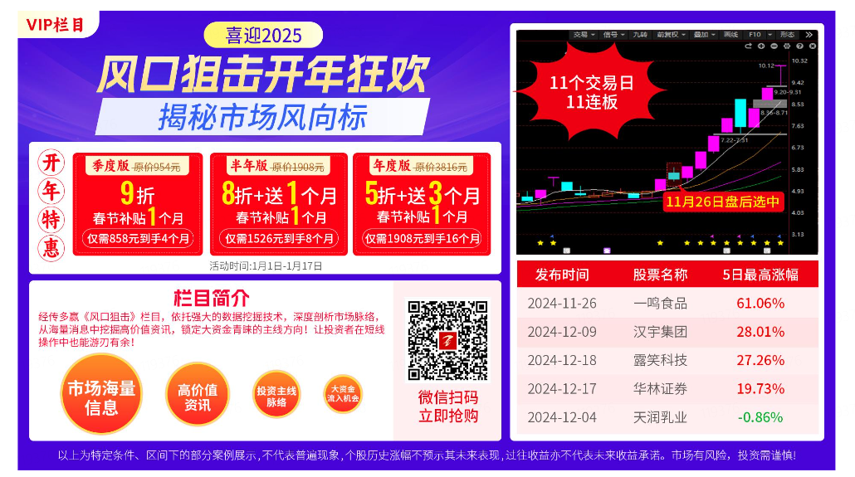

Slide 9
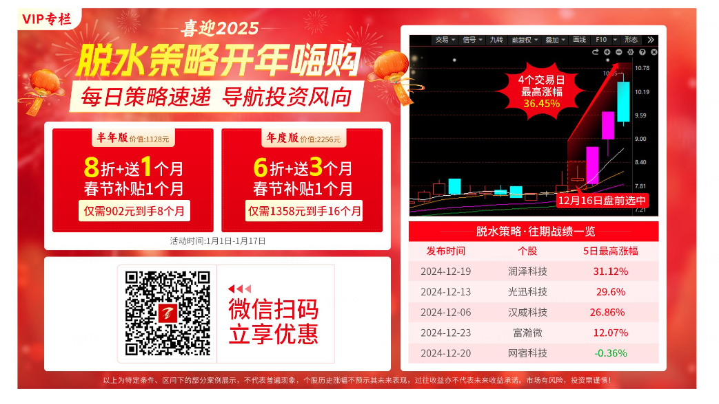

Slide 10
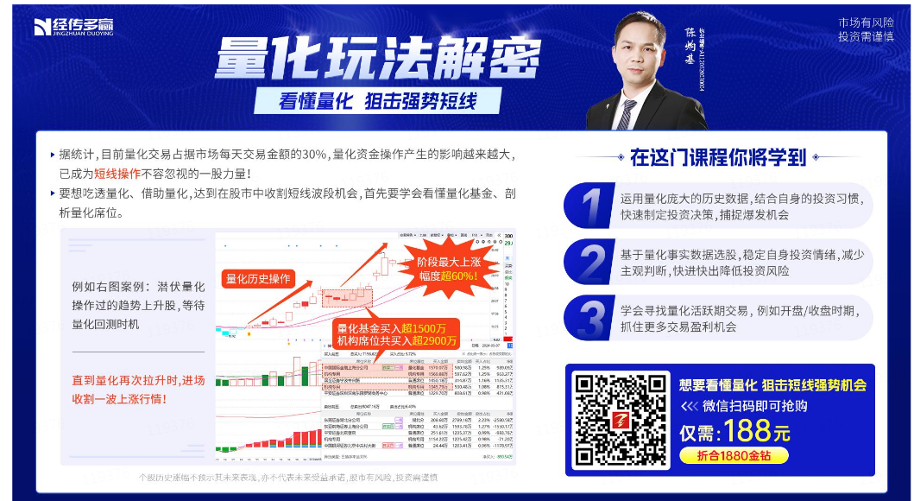
第三个“国九条”

Slide 11
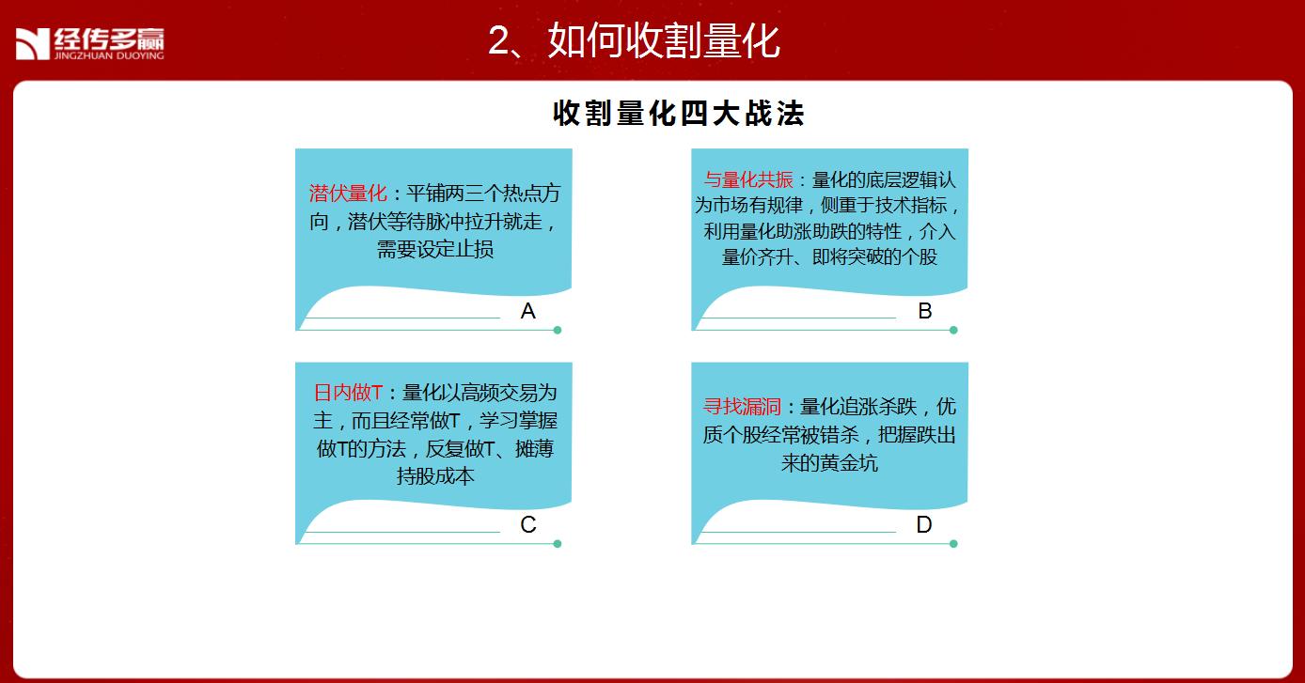

Slide 12
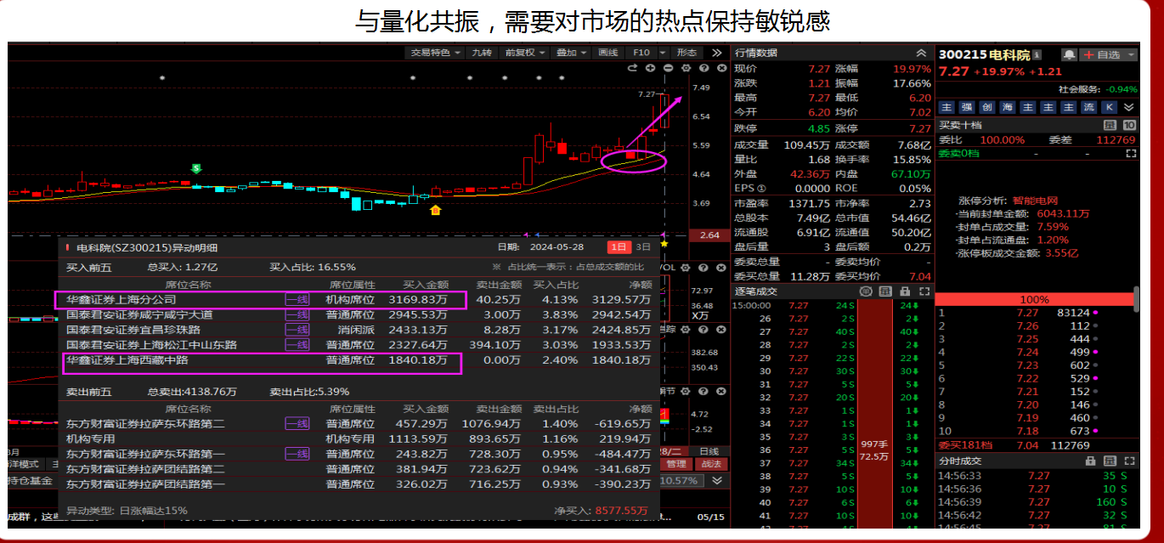

Slide 13
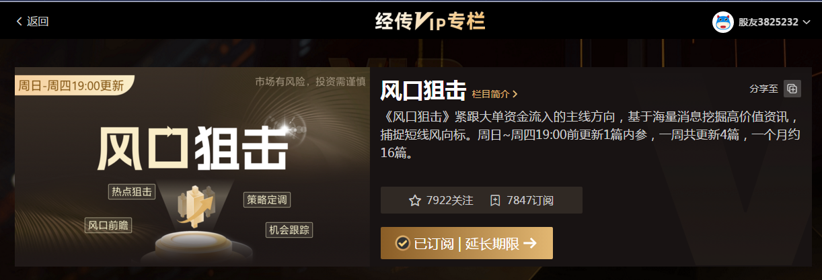

风口阻击二维码

Slide 14
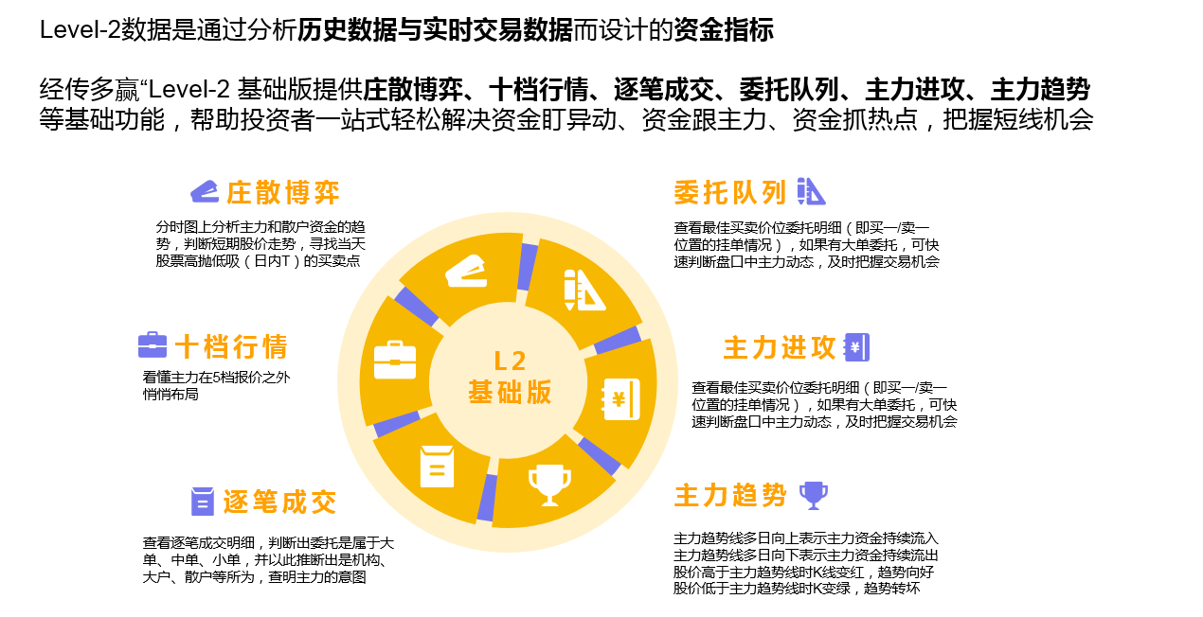

Slide 15
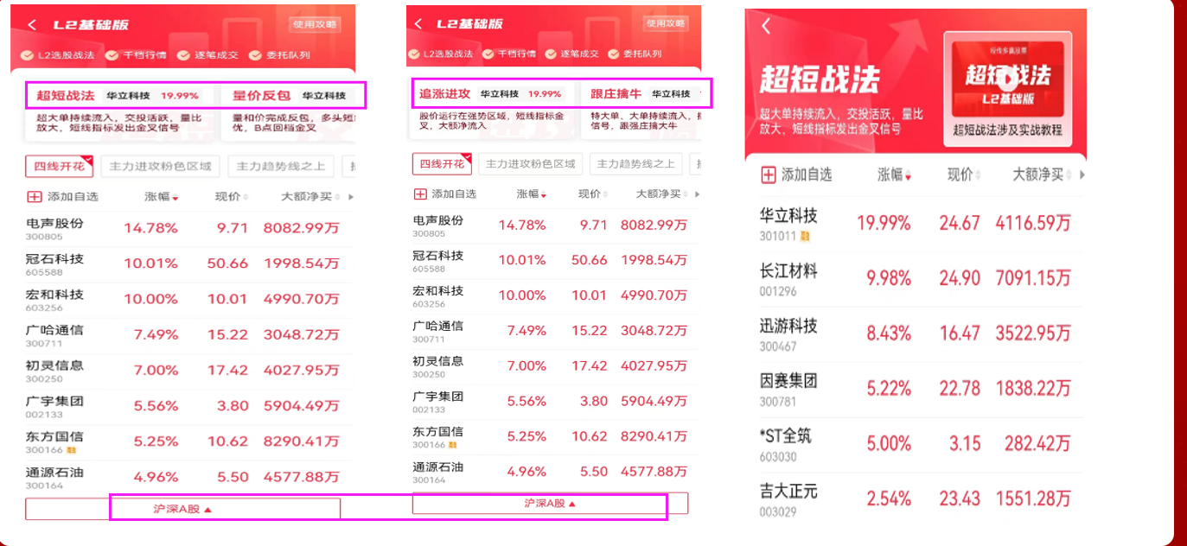
四大战法叠加四线开花

Slide 16
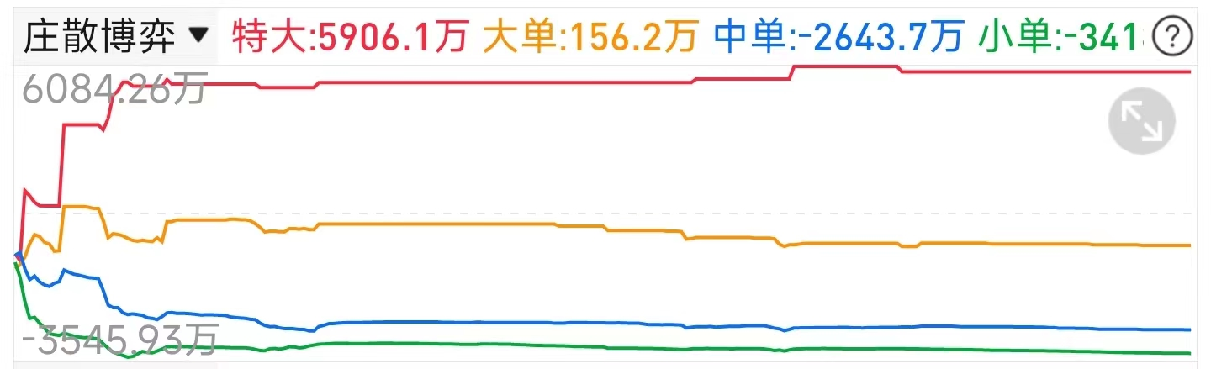
庄散博弈
庄散博弈：将个股资金流分为4种档次，盘中分类并计算出这4类不同档次资金的买卖力度和方向，方便用户看出股票的主力类型及买卖方向。
红色线（皇帝）：代表特大单净额 黄色线（官员）：代表大单净额
蓝色线（地主）：代表中单净额 绿色线（农民）：代表小单净额

Slide 17
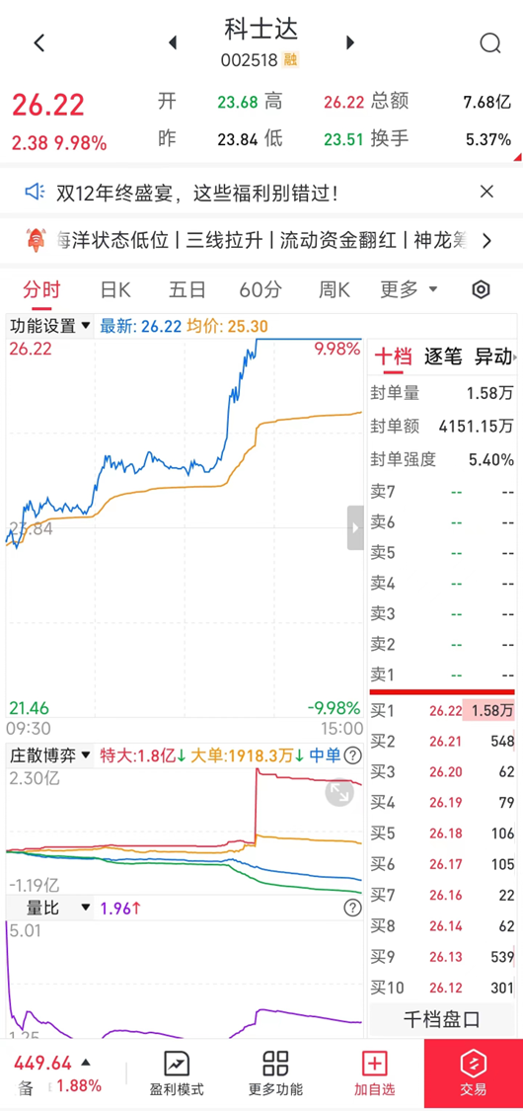
四线开花
庄散博弈（最强形态）：
红线、黄线呈现向上（红线第一，黄线第二）
蓝线、绿线呈现向下（蓝线第三，绿线第四）
说明主力的超大单和大单形成合力抢夺散户筹码，此时个股容易大幅拉升甚至出现涨停板。

Slide 18
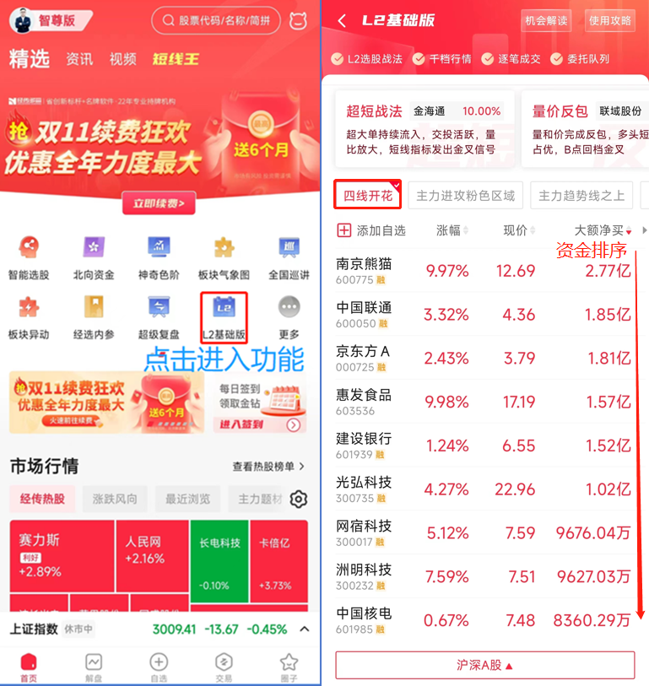
L2基础版使用方法
战法选股步骤（普通）：
①首页点击进入“L2基础版”
②勾选“四线开花”筛选
③点击“大额净买”排序
④得到全市场当日主力最青睐的个股
优点：全市场个股一览无遗
缺点：个股太多，无从下手

Slide 19
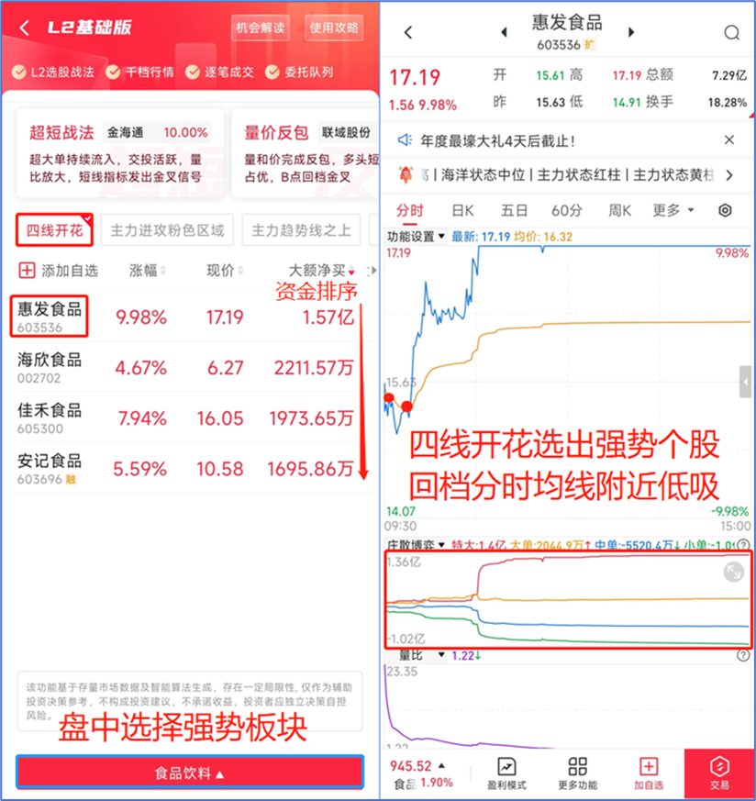
L2基础版使用方法
战法选股步骤（强化）：
①首页点击进入“L2基础版”
②盘中选择强势板块（消息/预判/看好）
③勾选“四线开花”筛选
④点击“大额净买”排序
⑤得到板块当日主力最青睐的个股
优点：更加精准，便于捕捉主力小动向
缺点：板块容易判断错误

Slide 20


